Slide 1
Květ
Rozmnožovací orgán krytosemenných rostlin

Slide 2
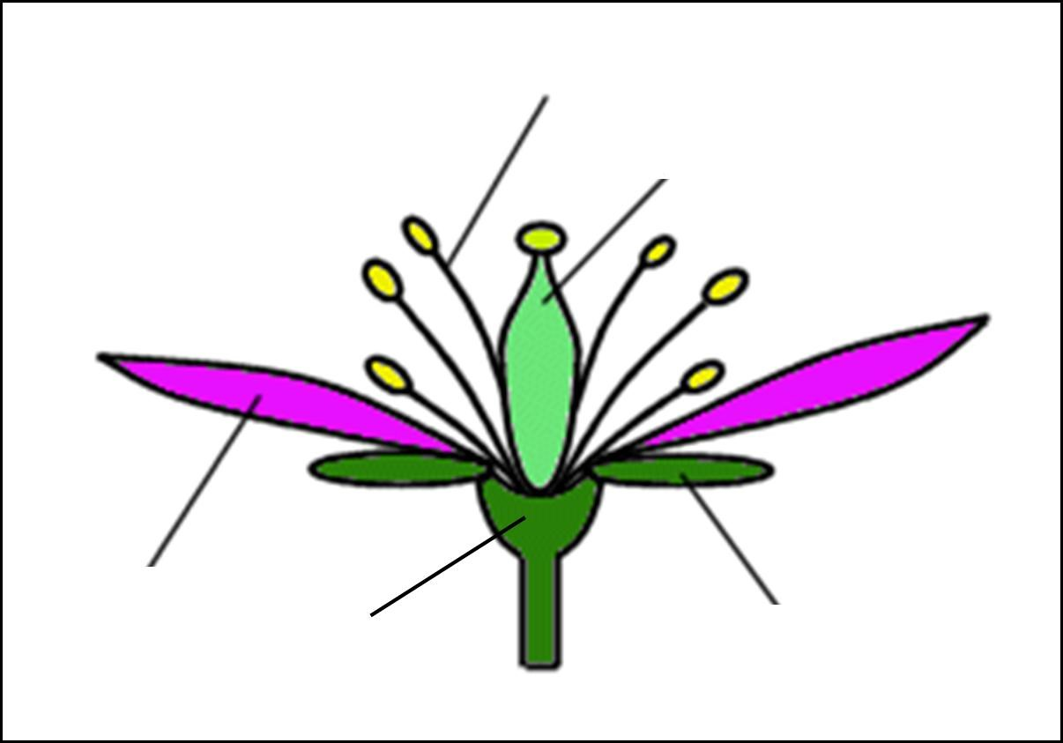
Stavba květu
tyčinka
všechny části květu vyrůstají z květního lůžka
zelené lístky – kalich
barevné lístky – koruna
Uvnitř květu jsou pohlavní orgány
samičí – pestík
samčí – tyčinka
pestík
koruna
kalich
Květní lůžko

Slide 3
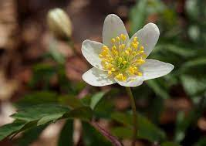
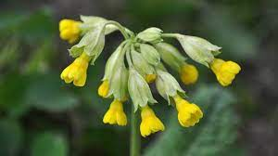
Typy květů
Stejnoobalné – nemají kalich a korunu, všechny části květu jsou stejné
Různoobalné – květ mají rozlišen na kalich a korunu

Slide 4
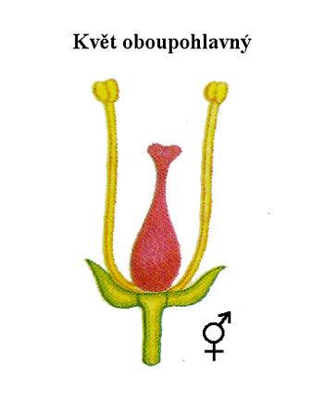
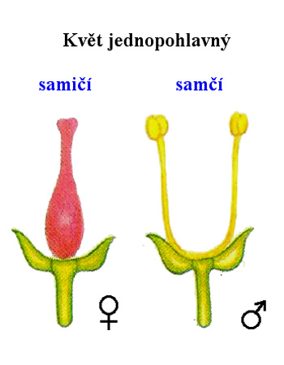
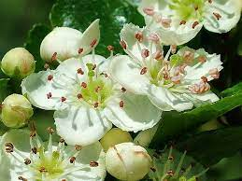
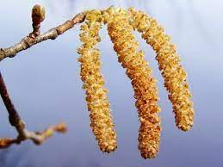
Rozdělení
Oboupohlavné – má tyčinky a pestíky na jednom květu
Jednopohlavné – mají oddělené pohlavní, v jednom květu jedno pohlaví

Slide 5
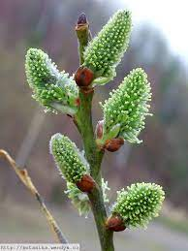
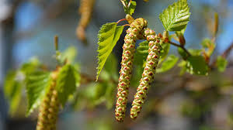
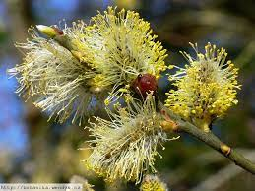
Rozdělení
jednodomé
dvoudomé
Na jedné rostlině jsou samčí orgány a na druhé rostlině samičí
Obě pohlaví se nachází na jednom květu

Slide 6
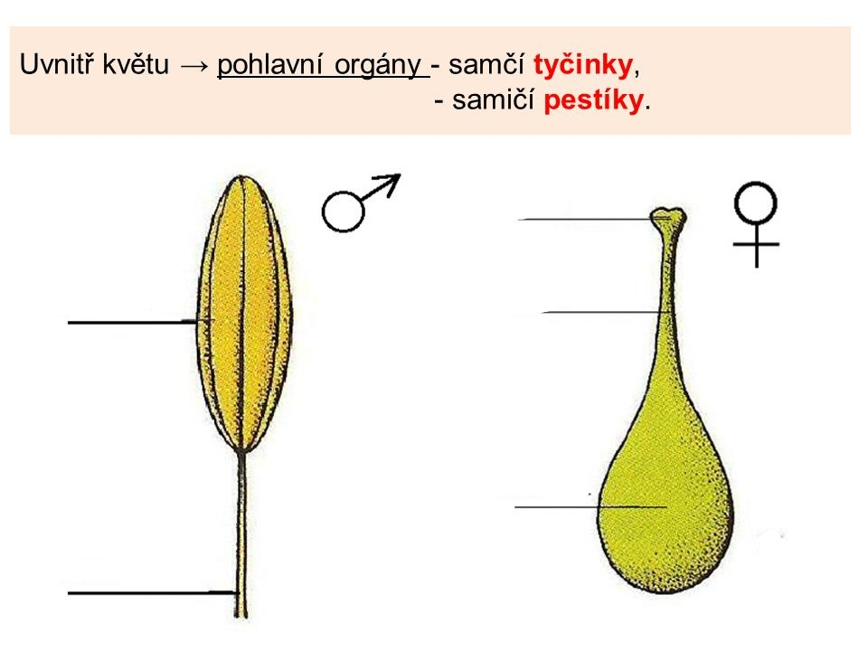
Stavba květu
samičí část – pestík
tvořen z blizny, čnělky a semeníku
V semeníku se nachází vajíčka – samičí pohlavní buňky
samčí část – tyčinka – tvořena z prašníku a nitky
V prašníku uložen pyl obsahující samčí pohlavní buňky
blizna
čnělka
prašník
semeník
nitka

Slide 7
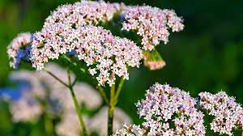
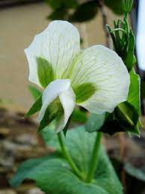
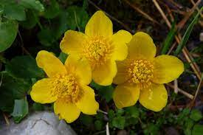
Květy podle souměrnosti
nesouměrné
souměrné
pravidelné

Slide 8
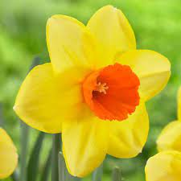
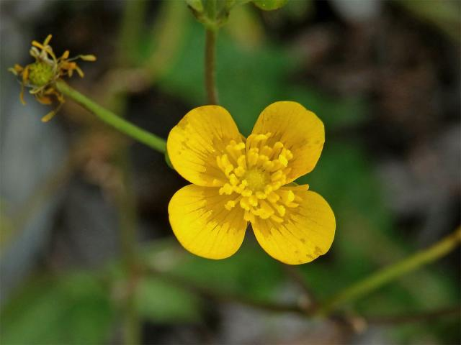
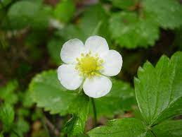
Květy podle četnosti květů
trojčetné
čtyřčetné
pětičetné

